Slide 1

毕业设计动员会
工程学院 自动化及测控系
讲解人：张立强
2021年11月11日

Slide 2
内容提要
一
毕业设计的目标
二
毕业设计的流程
三
毕业设计的管理

Slide 3
1 毕业设计的目标
中国海洋大学自动化专业2018级培养方案中设定的人才培养目标为：
培养学生具备工程领域高级专业技术人才应有的创新精神、职业素养和健全人格，掌握自动控制理论、电子技术、计算机技术、检测技术等较宽领域的基础理论和运动控制、过程控制、海洋测控技术方向的专业知识，面向国民经济各行业的自动化系统，成为从事设计、开发、优化、维护等工作的工程技术人才和技术管理人才，还可在高校及科研院所从事教学和研究工作。

Slide 4
1 毕业设计的目标
上述培养目标可以归纳为以下六项：
(1)具有健全的人格和良好的人文社会科学素养、社会责任感和职业道德；
(2)具有宽广的自然科学基础、扎实的自动化工程基础和专业知识，具有较强的系统观念，能够对复杂工程问题进行分析，设计合理的解决方案；
(3)具有创新精神和较强的工程实践能力；
(4)具有较强的交流与团队合作能力，以及自主学习和终身学习的意识；
(5)具备一定的海洋知识背景，能从事海洋科学、海洋工程、海洋技术中与自动化相关的工作；
(6)能够在自动化相关各领域胜任技术和管理工作。

Slide 5
1 毕业设计的目标
中国工程教育专业认证协会印发的《工程教育认证工作指南（2015版）》专门提出复杂工程问题的解决能力，复杂工程问题的具体描述必须具备下述特征1，同时具备下述特征2-7中的部分或全部。
1）必须运用深入的工程原理，经过分析才可能解决；
2）涉及多方面的技术、工程和其他因素，并可能互相有一定冲突；
3）需要通过建立合适的抽象模型才能解决，在建模过程中需要体现出创造性；
4）不仅仅靠常用方法就可以解决的问题；
5）问题中涉及的因素可能没有完全包含在专业工程实践的标准和规范中；
6）问题相关利益各方不完全一致；
7）具有较高的综合性，包括多个相互关联的子问题。

Slide 6
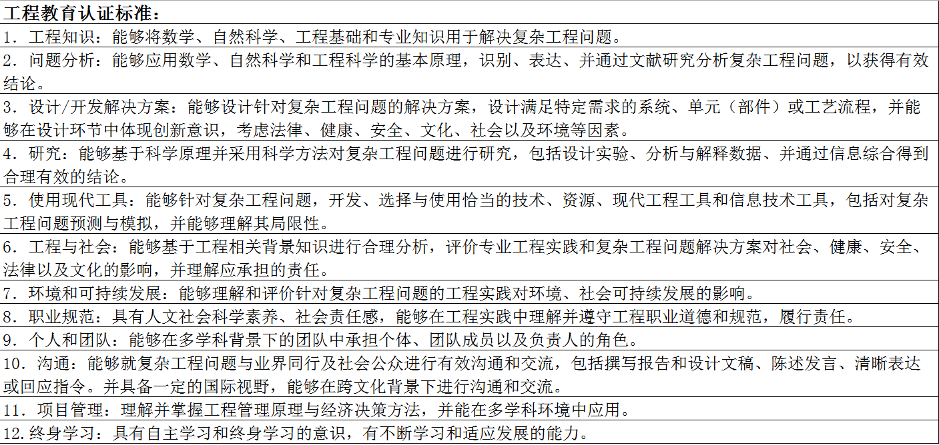
1 毕业设计的目标

Slide 7
1 毕业设计的目标
（1）完整性
需要学生给出完整方案（硬件、软件设计、软件流程和实现方法）。
（2）复杂性
需要学生分析技术可行性、成本、人文等因素。
（3）综合性
需要学生将原理（理论、计算）、设计（硬件原理图、软件流程）、制造（硬件搭建、PCB）、算法（方法、编程）综合运用。
（4）验真性
需要学生将设计的方案进行一定的实验、仿真和比较。

Slide 8




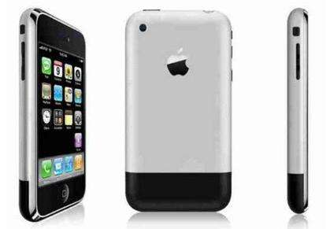
1 毕业设计的目标
1983年，乔布斯为了让当时的百事可乐总裁约翰·斯卡利加入苹果，说出了那段著名的话，这极具煽动性的语言至今仍被人津津乐道——
“你是想卖一辈子糖水，还是跟着我们改变世界？”
Macintosh 1984
Newton 1993

Slide 9
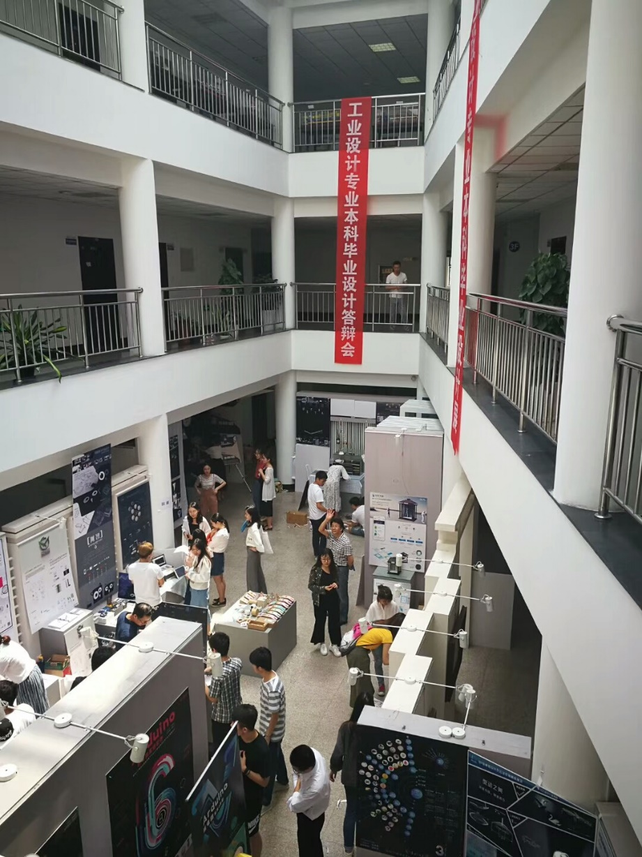
1 毕业设计的目标
毕业设计
未必改变世界
但一定要改变自己
纸上谈兵→工程实践
被动→主动
自我学习
自我管理
…
2018年工设专业答辩现场

Slide 10
1 毕业设计的目标
你需要的不是想法，而是实现想法的方法和路径。
选定方向——选题
制定计划——制定任务书
方案论证——开题
过程管理——执行
节点控制——中期
效果审核——论文评审
结果总结——答辩、材料整理
完整的项目流程

Slide 11
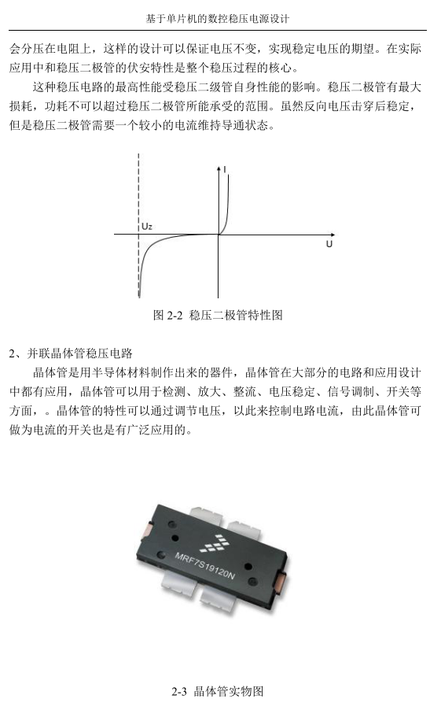
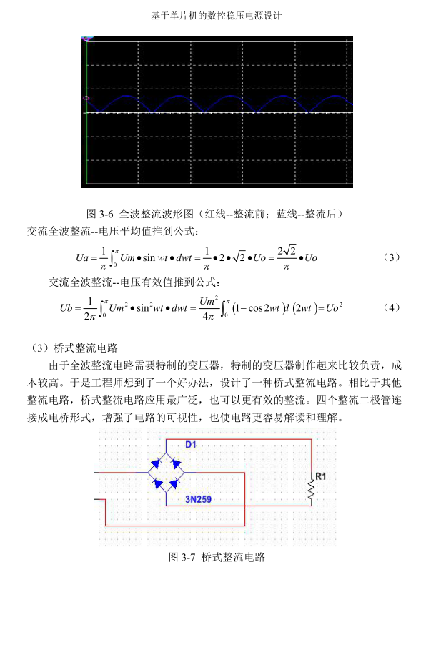
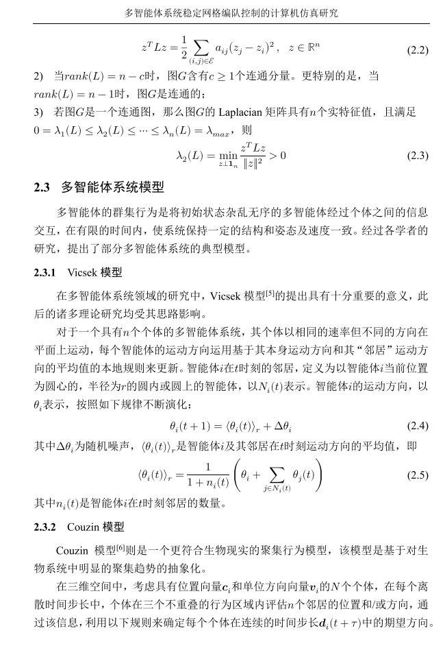
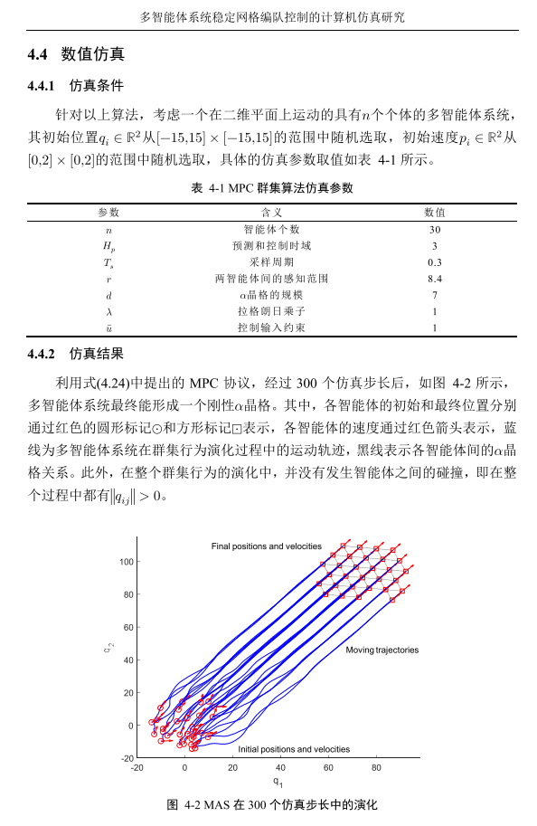
1 毕业设计的目标
你是想糊弄毕业，还是想实现价值？
二次答辩论文截图
省优论文截图

Slide 12
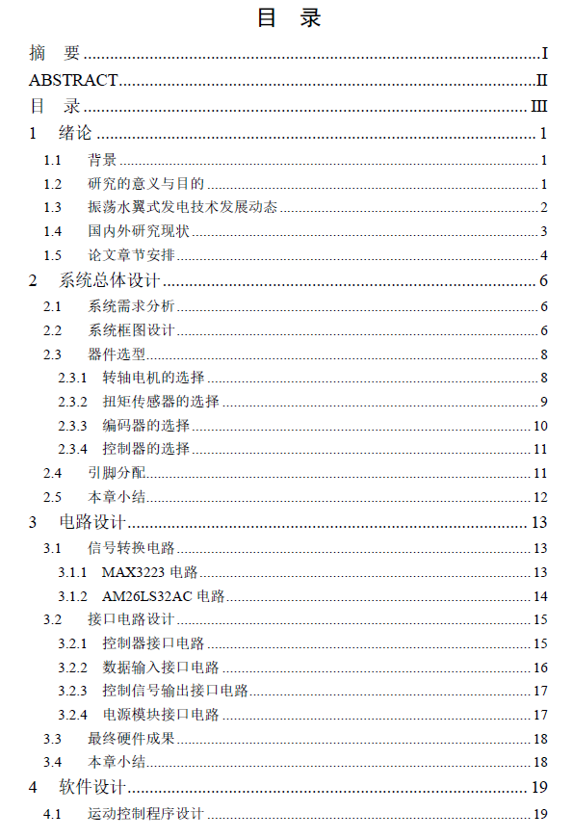
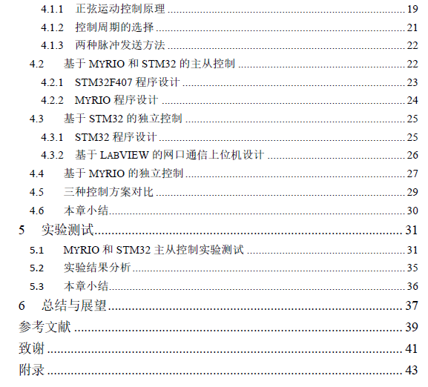
1 毕业设计的目标
你要提交的不只是一篇论文，而是完整的项目报告。
为什么要做这个？
国内外研究现状如何？
我的总设计方案是什么？
总方案分为哪些部分？
每部分设计方法和流程是怎样的？
如何实现我的设计？
如何验证我的结果？
完成后得到了什么结论？
…
毕设论文目录

Slide 13
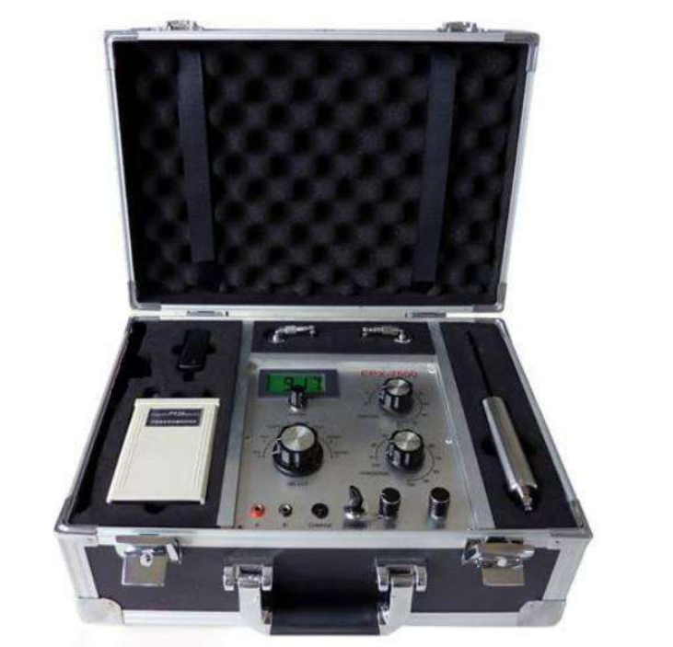
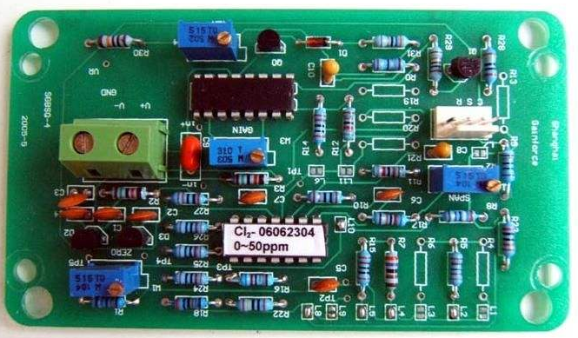
1 毕业设计的目标
与之前做过课程设计、竞赛的关系：
不拘泥于某一个技术点
具有系统观、大局观
充分考虑技术路线、方法、经济甚至人文因素
更加完整的项目流程
会接触大量从未在课堂上学过的内容
甚至是非本专业的内容
对自己的锻炼更进一步
…
毕业设计
课程设计

Slide 14
内容提要
一
毕业设计的目标
二
毕业设计的流程
三
毕业设计的管理

Slide 15
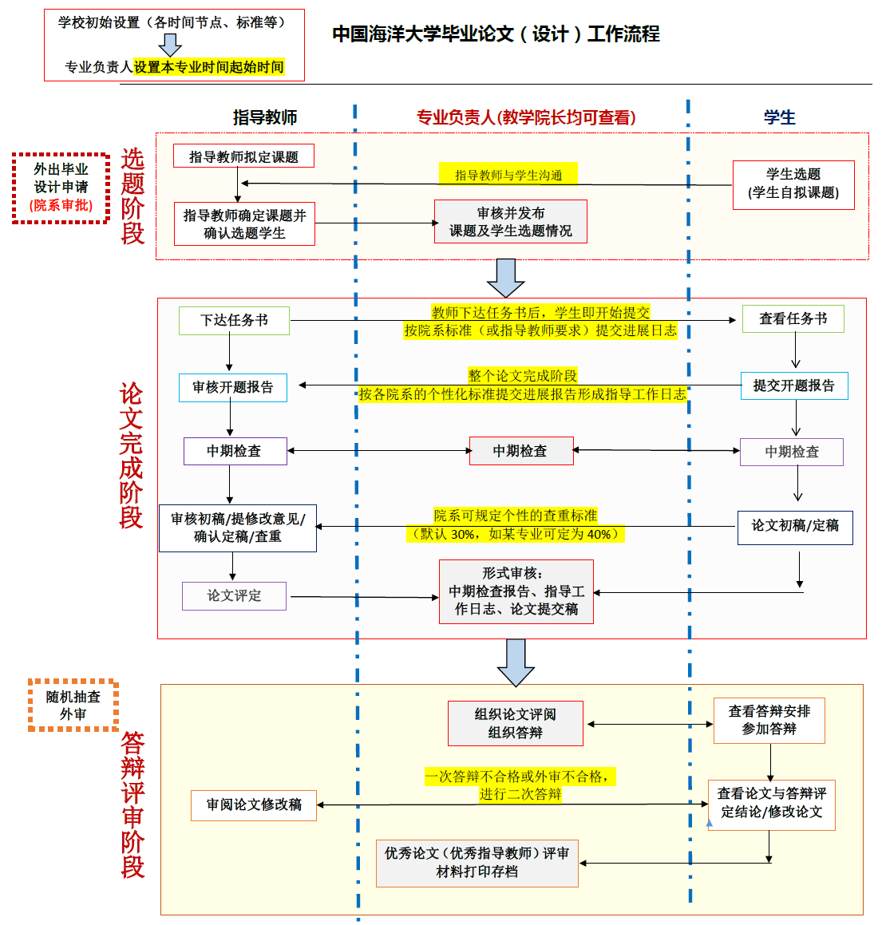
2 毕业设计的流程
2021年秋季学期
2022年春季学期
3月-6月，共12个周
2022年春季学期
6月初

Slide 16
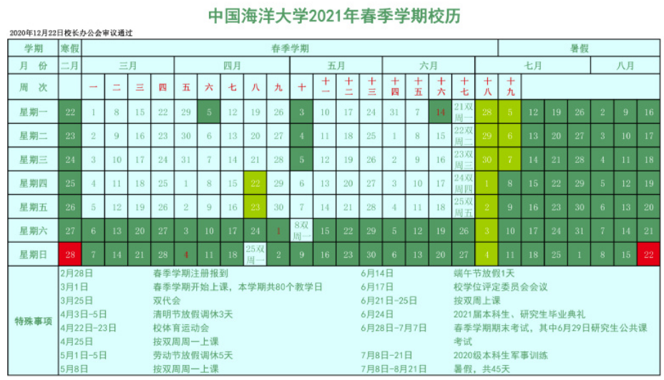
2 毕业设计的流程
论文评审
二次答辩
录入成绩
中期答辩
答辩
开题
提交定稿查重
延期答辩

Slide 17
2 毕业设计的流程
成绩比例：
40% 指导教师评审成绩 + 20% 评阅成绩 + 40% 答辩成绩
最终成绩为五级制
外审：
按照学号随机抽取，送给外校老师评阅
外审不合格的，无论评阅和答辩成绩如何，均以不合格计
查重：
本专业要求文字复制比30%以下
学校提供仅1次查重机会，不符合条件的不予答辩
《中国海洋大学本科毕业论文（设计）查重检测管理办法教发〔2020〕20号》

Slide 18
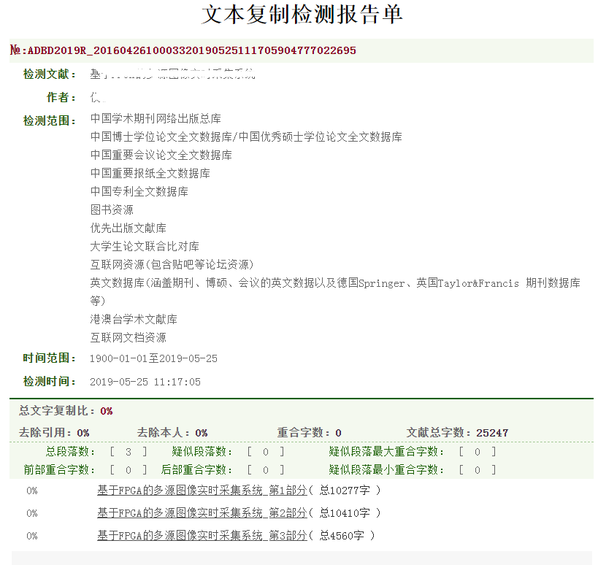
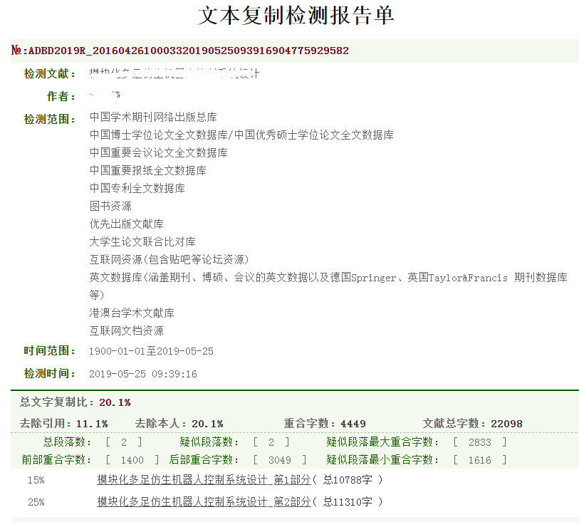
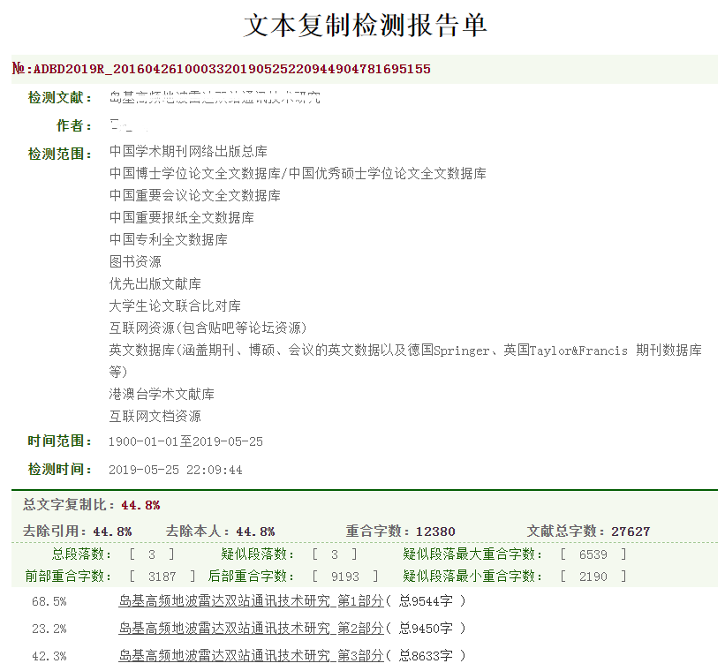
2 毕业设计的流程
查重R≤20，可评优。查重20≤R≤30，可答辩。
查重30≤R≤35，可申诉。 查重是一票否决！
查重率0%
查重率20%
查重率44%

Slide 19
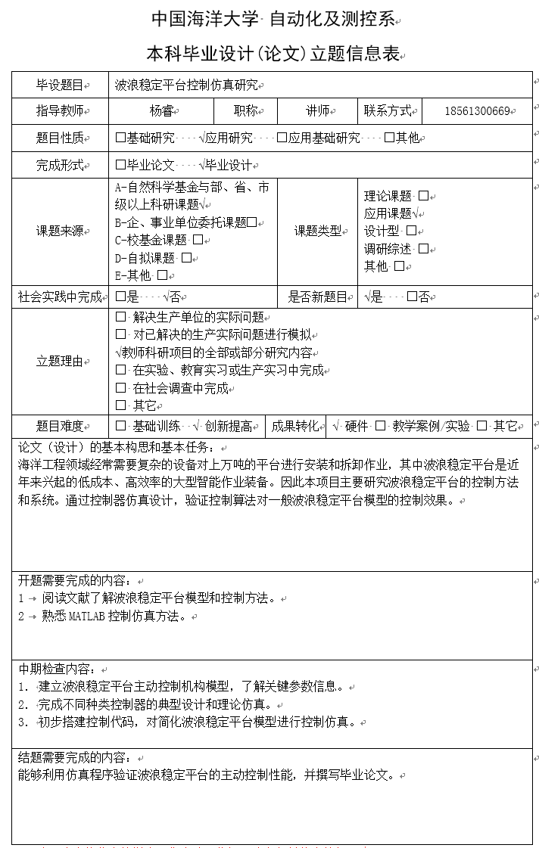
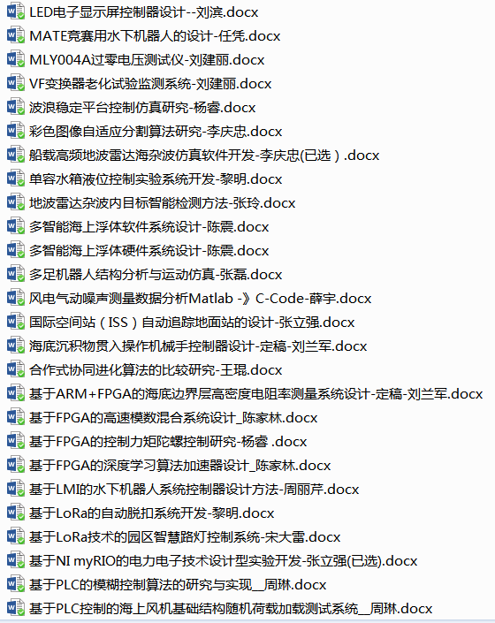
2 毕业设计的流程
目前我们的状态：
初步统计，共有88位同学参加本次毕业设计（包括往届），其中7位做校外题目。
截至目前，共收到来自29位指导教师的86道毕设题目。
题目即日下发，请同学们及时选题，与老师沟通并确定题目。
选题是个双向选择的过程！
往年部分题目
立题信息表

Slide 20
2 毕业设计的流程
当前的任务：
班长\学委（负责人）：于11月中旬前，根据同学选题结果，汇总《Report.xls》文件，返回给我。
所有人：认真阅读立题表，根据自己的兴趣、发展方向和能力范围，选择合适的题目，与指导教师沟通。确定选题后，填写《 Report.xls 》，发给负责人汇总。
保研、已找好工作同学：选题结束后立即进入课题组，与导师沟通，开始着手进行毕设工作。
正在复习考研同学：确定选题后可继续准备初试，初试结束后立即进入课题组，开始工作。

Slide 21
内容提要
一
毕业设计的目标
二
毕业设计的流程
三
毕业设计的管理

Slide 22
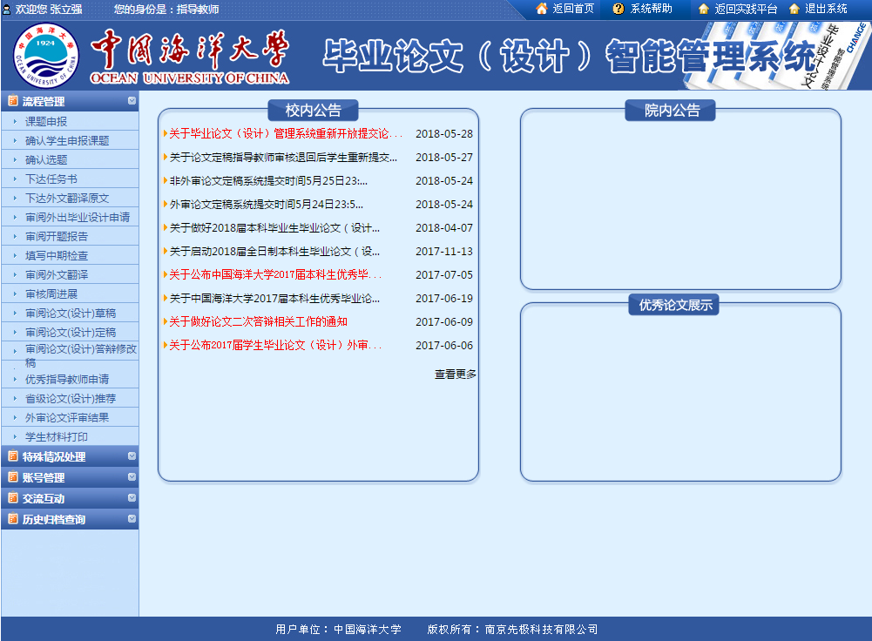
3 毕业设计的管理
教务处网站——实践教学管理系统——毕业论文

Slide 23
3 毕业设计的管理
辅修、转专业同学：
在左侧菜单栏中找到“特殊情况处理”，请转专业同学点击“学生转专业申请”、辅修同学点击“双专业课题申请”，进入后完成相关材料的填写并提交。完成提交后，请同学们主动联系转入专业或者辅修专业所在学院的教务秘书老师，请他们给大家审核通过。
做校外题目的同学：
联系校外导师，确定题目和任务。填写外出毕设申请，找好校内指导教师。
尽快开始毕设工作，密切关注毕设相关通知。

Slide 24
3 毕业设计的管理
关于做校外题目的几点说明：
本专业不鼓励、不建议、不拒绝同学去外校或者做外校的题目！
校外题目由于无法判定是否有抄袭、无法判定题目难易和完成水平高低，因此不推荐省优、校优论文！
校内指导教师永远都是第一指导教师。
保研的同学请注意：
你们的毕业设计要求会比较严格，请认真对待！

Slide 25
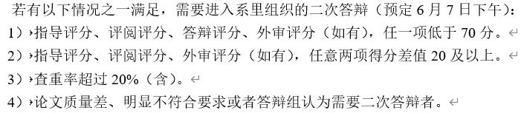
3 毕业设计的管理
关于二次答辩：
答辩前出具细则，确定需要二次答辩的人选（无人数比例限制）。
关于延期毕业：
二次答辩提交的论文，仍不能满足要求的，需要延期到7月，再次答辩后方可毕业。

Slide 26
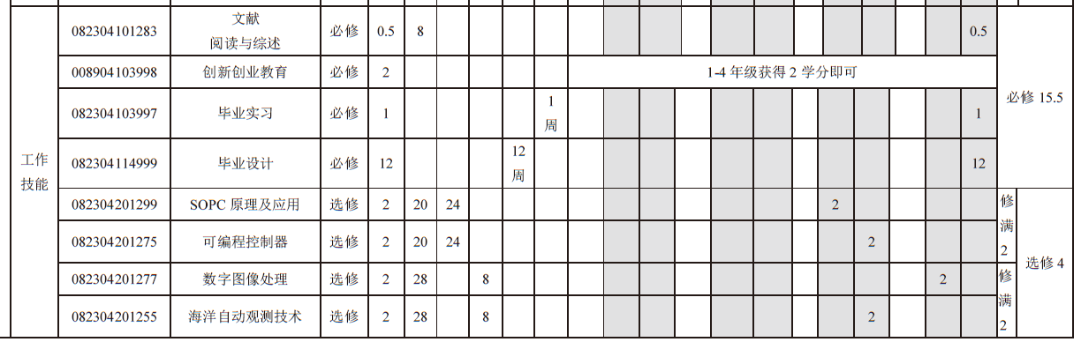
3 毕业设计的管理
《文献阅读与综述》——与毕设紧密结合
必修，8个课时，0.5学分
摘自2018版培养方案

Slide 27
3 毕业设计的管理
《文献阅读与综述》
必修，8个课时，0.5学分
第一次课：春季学期第一周
文献阅读与综述方法，开题报告撰写方法
第二次课：春季学期第三周
开题答辩与点评
第三次课：春季学期第四周
开题答辩与点评
第四次课：春季学期 中期答辩后
科技论文写作方法，毕设论文模板与规范

Slide 28
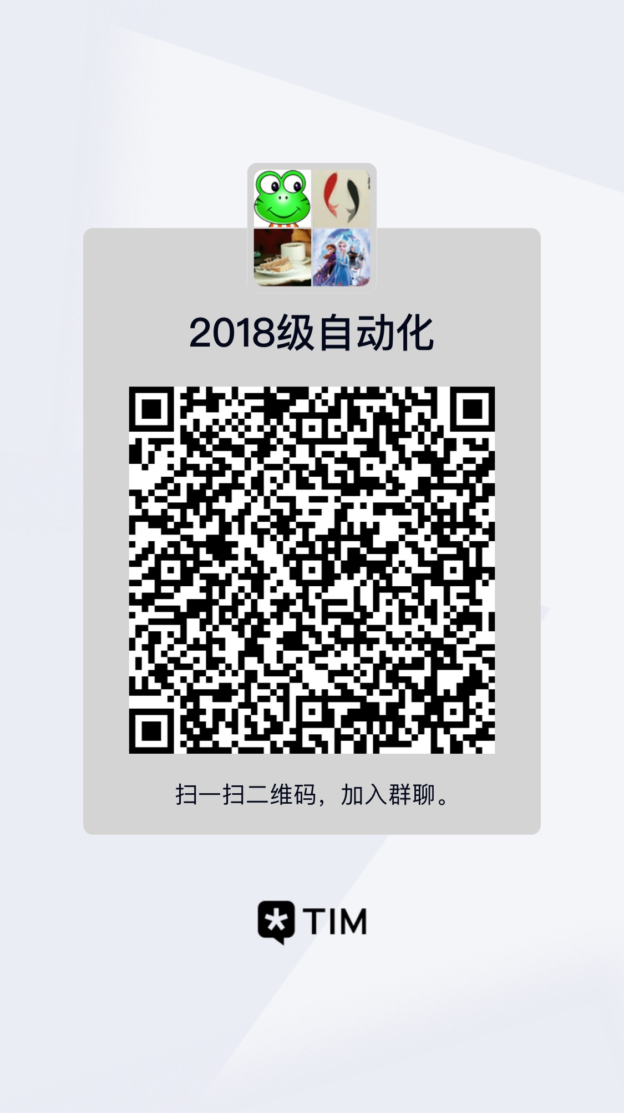
3 毕业设计的管理
毕设消息发布与反馈QQ群
《2018级自动化》
后续工作流程将在QQ群中陆续发布
请所有参加毕设的同学关注此群

Slide 29
结语
毕业设计
既是学习
也是挑战
更是对自己大学四年综合能力的全面检验
希望同学们抓住机会
对保研同学的毕设要求会更加严格

Slide 30
预祝同学们圆满完成毕设

